Slide 1
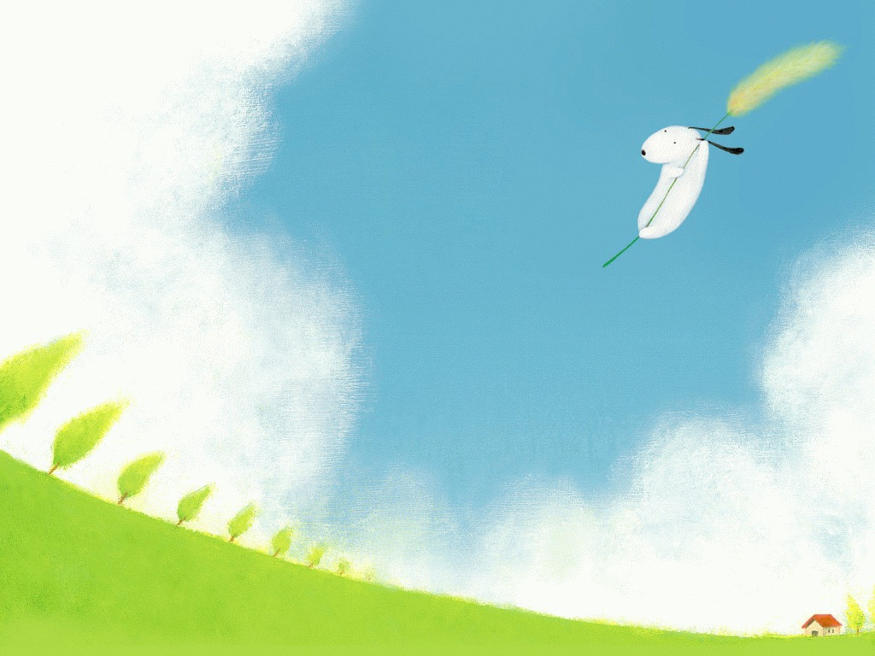
做一个最好的你

Slide 2


学习目标
1.正确、流利地朗读课文。背诵最后一个自然段。
2.测试自己自信的程度，分析并理解建立自信的重要性和方法。
3.懂得自信是美好品质的体现，正确对待自己，从容面对人生。

Slide 3
课文主要讲了哪些内容
本课以亲切、中肯的语言娓娓道来，揭示了自信对我们成长的重要性，并告诉我们如何树立自信心，面对人生。

Slide 4
文章脉络
全文分为四大部分：
第一部分，用事例开头，引出下文对自信的议论，这部分讲了一正一反两个事例，表明了作者的观点；
第二部分，推荐了一道可以调查自己自信心的测试题；
第三部分，讲述了几种提升自信心的可行办法；
第四部分，用诗的语言意味深长地点明了文章的中心。

Slide 5
学习课文，整体感知
学习第一部分
1.读课文中的一、二自然段。
2.从第一个事例中你读懂了什么？

Slide 6
比尔：“美和丑并不仅仅在于一个人的面貌如何,更在于他是如何看待自己的。”

Slide 7
3.你认同比尔的看法吗？说说自己的理由。
4.从第二个事例中你感悟到了什么？你从哪些地方感受到的？

Slide 8
学习第二部分
1.自我测试。
2.交流测试情况。
3.请同学谈一谈平日是怎样看待自己的。

Slide 9
根据自己的情况在( )中填“是”或“否”：
1.我觉得自己有不少优点。（ ）
２.我喜欢在课堂上回答问题( )
3.与陌生人相处，我很少局促不安。（ ）
4.我的小伙伴很喜欢跟我一起玩。（ ）
5.无论学什么，我觉得自己经过努力，一定能学会。（ ）
6.我常常对自己的表现很满意。（ ）
7.我比较容易成为别人的朋友。（ ）
8.我知道有些人不太喜欢我，但我并不为此而担忧。（ ）
9.每次坐在考场上，我总是信心十足。（ ）
10.如果我做了件傻事，我会同在场的那些人一起大笑，不觉得有多难堪。（ ）
11.我心里觉得我会成为一个很棒的人。（ ）
12.尽管我还有不少毛病，但我肯定能该掉。（ ）
自我心理检测

Slide 10
问题导入：怎样才能变得自信？
自学第三部分
1.读每一自然段，用最简单的语言概括使自己自信起来的方法。
2.同学们相互交流自己的阅读收获。

Slide 11
学习第四部分
1.读最后一段。
2.画出自己感受深的句子。谈谈自己的感受。
3.补写这一段。
“做天上一只展翅飞翔的小鸟_______”

Slide 12
熟读课文，思考：
1.比尔医生做面部整形手术悟出的道理？
2.心理学家罗森塔尔为什么要做这个试验？试验有什么神奇的作用？
“美和丑，并不仅仅在于一个人本来的面貌如何，更在于他是如何看待自己的。”从而我们可以看出自信对人的重要性。
为了证实比尔的想法，在“一无所知，完全是随意挑选”的情况下，被选中的学生却真的成了“我们的优秀生”，进一步印证了自信的神奇作用。

Slide 13
3.既然自信具有神奇作用，那么怎样才能变得自信?试从文中找出答案
①要喜欢自己 ② 做好每一件小事 ③为自己喝彩、加油 ④ 咬紧牙关，再坚持一下
4.你还有什么方法,可以向大家介绍一下。

Slide 14

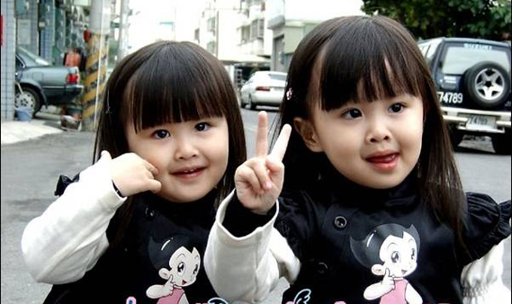
寻找曾经的
开心
骄傲
自豪
成功
寻找失败的记忆

Slide 15
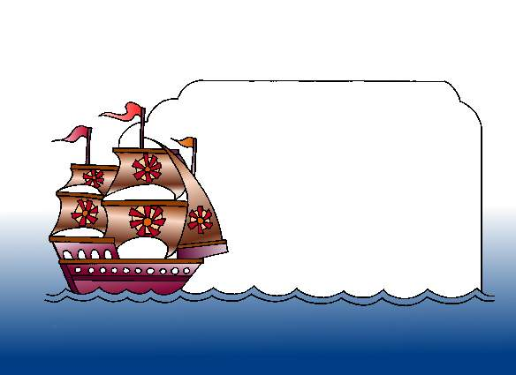

说说海伦
1.海伦·凯勒面临什么样的困难？
2.她是怎样做的？
启示：自信的人在困难挫折面前能沉着应对战胜困难。

Slide 16
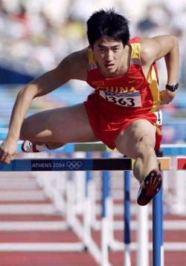
刘翔靠什么在雅典折桂？
启示：自信能开发潜能， 有助于个人成功。

Slide 17

我能行
相信自己行，才会我能行；
你在这点行，我在那点行；
今天若不行，明天还能行；
能正视不行，也是我能行；
不但自己行，帮助他人行。

Slide 18
欣赏我自己
每个人都是独特和美丽的，学会寻找你生命中的亮点！

Slide 19


大仲马告诉我
经营优点才能促使我们
成功
寻找自己的优势

Slide 20

培养自信的六大宝典
1.主动与人说话，克服独思与自我封闭；
2.记住一些诸如“有志者事况成”的名言；
3.讨论时积极发言，主题班会课堂都有积极发言；
4.勇于参加各种各种问题的讨论和辩论会；
5.不要一味地期待保护，要树立“试一试”的自我意识
6.战略上藐视困难，战术上重视困难。

Slide 21

谢谢指导

